Slide 1
第八章 KMP和TRIE
吉林大学计算机学院
谷方明
fmgu2002@sina.com

Slide 2
模式匹配问题
模式匹配：在文本文件中查找串。
要查找的串称为模式串(pattern)
文本称为目标串(target)

Slide 3
朴素模式匹配算法
S : | a | b | a | a | a | b | a | b
P: | a | b | a | b
 |  | a | b | a | b
 |  |  | a | b | a | b
 |  |  |  | a | b | a | b
 |  |  |  |  | a | b | a | b

Slide 4
参考代码
int index( string &s, string &p)
{
int i =0, j = 0;
if (s.length() < 1 || p.length() < 1) return -1;
while (i != s.length() && j != p.length()) {
if (s[i] == p[j]) ++i , ++j;
else i = i - j + 1, j = 0;
}
return j == p.length() ? i - j: -1;
}

Slide 5
分析
在最坏情况下，该算法要匹配n-m+1次，每次匹配做m次比较，因此最坏情况下的比较次数是m(n-m+1)次，时间复杂性为O(mn)。
朴素模式匹配算法的优点是过程简单，缺点是效率比较低。

Slide 6
第一次 |  |  |  | 比较次数 |  |  |  | 4
S : | a | b | a | a | a | b | a | b
 | = | = | = | ≠
P: | a | b | a | b

Slide 7
第二次 |  |  |  | 比较次数 |  |  |  | 1
S : | a | b | a | a | a | b | a | b
 |  | ≠
P: |  | a | b | a | b
S₁=P₁ ，P₁≠ P₀
第二次比较必然失败

Slide 8
第三次 |  |  |  | 比较次数 |  |  |  | 2
S : | a | b | a | a | a | b | a | b
 |  |  | = | ≠
P: |  |  | a | b | a | b
S₃≠P_{3 ，} P₃=P₁
第三次比较必然失败

Slide 9
第四次 |  |  |  | 比较次数 |  |  |  | 2
S : | a | b | a | a | a | b | a | b
 | a | b | a | b
P: |  |  |  | a | b | a | b
第一次比较完成后，直接进行第四次比较即可，即令朴素算法的指针i=3不变，指针j=0；

Slide 10
模式匹配的改进算法
朴素模式匹配算法效率不高的主要原因是进行了重复的字符比较;
通过对模式P的结构进行研究，可以发现：在 abab中P₀=P_{2 ,}P₁=P_{3,} P₀ ≠P₁
如何确定 j ?

Slide 11
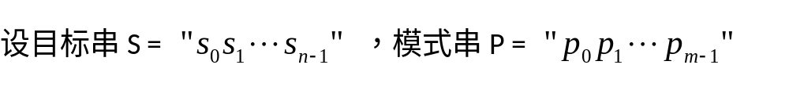
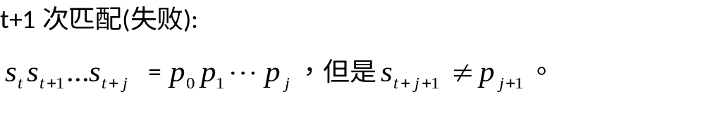
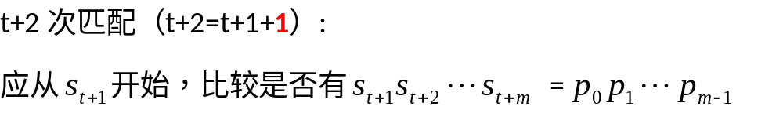
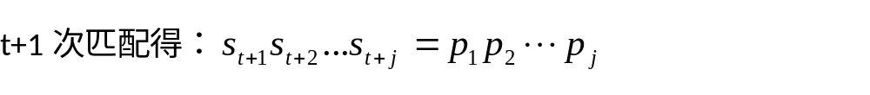
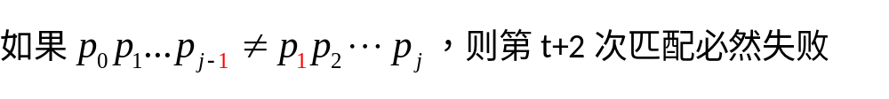
S : | s₀ | … | s_{t} | s_{t+1} | s_{t+2} | … | s_{t+j} | s_{t+j+1} | … | s_{n-1}
 |  |  | = | = | = | = | = | ≠
P_{t+1}: |  |  | p₀ | p₁ | p₂ | … | p_{j} | p_{j+1}
P_{t+2}: |  |  |  | p₀ | p₁ | … | p_{j-1} | …

Slide 12
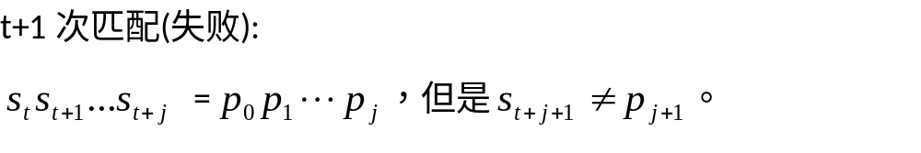
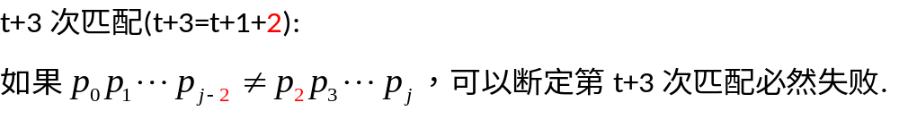
S : | s₀ | … | s_{t} | s_{t+1} | s_{t+2} | … | s_{t+j} | s_{t+j+1} | … | s_{n-1}
 |  |  | = | = | = | = | = | ≠
P_{t+1}: |  |  | p₀ | p₁ | p₂ | … | p_{j} | p_{j+1}
P_{t+2}: |  |  |  | p₀ | p₁ | … | p_{j-1}
P_{t+3}: |  |  |  |  | p₀ | … | p_{j-2}

Slide 13
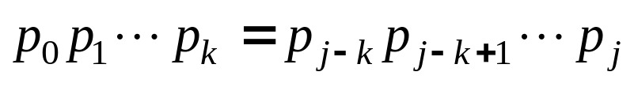

S : | s₀ | … | s_{t} | s_{t+1} | s_{t+2} | … | s_{t+j} | s_{t+j+1} | … | s_{n-1}
 |  |  | = | = | = | = | = | ≠
P_{t+1}: |  |  | p₀ | p₁ | p₂ | … | p_{j} | p_{j+1}
…
P_{t+j-k+1} |  |  |  |  | p₀ | … | p_{k} | p_{k+1}
以此类推，直到存在一个k，使得
且
这样就可以直接进行第t+j-k+1次比较，即从s_{t+j+1}与p_{k+1}开始比较。

Slide 14
改进算法
int index( string &s, string &p)
{
int i =0, j = 0;
if (s.length() < 1 || p.length() < 1) return -1;
while (i != s.length() && j != p.length()) {
if (s[i] == p[j]) ++i , ++j;
else j = ? ; // k + 1
}
return j == p.length() ? i - j: -1;
}

Slide 15
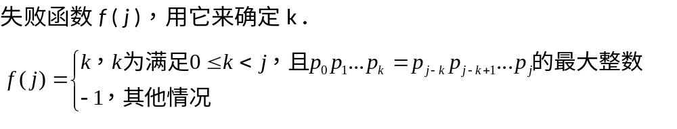
如何求k值？
失败函数

Slide 16
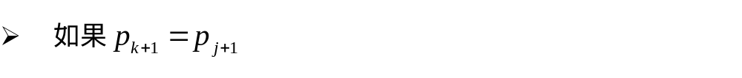
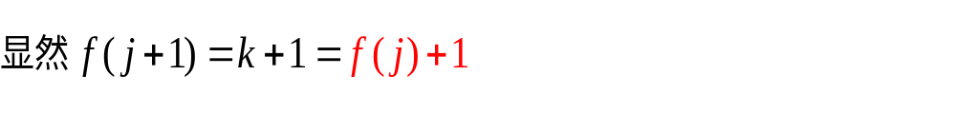

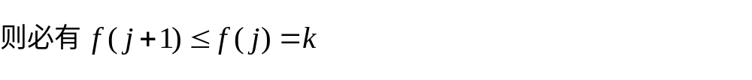
失败函数的计算f(j)
p₀ | p₁ | p₂ | p₃ | … | p_{j-2} | p_{j-1} | p_{j} | p_{j+1} | …
a | b | a | a |  | a | b | a | a
p₀ | p₁ | p₂ | p₃ | … | p_{j-2} | p_{j-1} | p_{j} | p_{j+1} | …
a | b | a |  |  | a | b | a
p₀ | p₁ | p₂ | p₃ | … | p_{j-2} | p_{j-1} | p_{j} | p_{j+1} | …
a | b | a | a |  | a | b | a | b

Slide 17
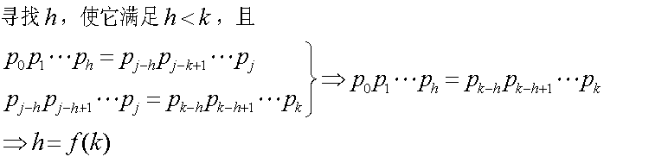
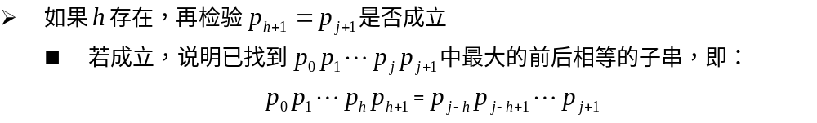

Slide 18
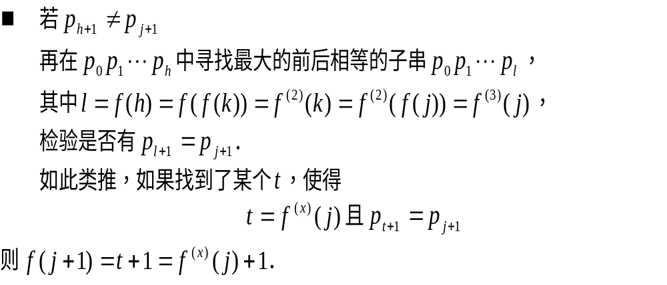
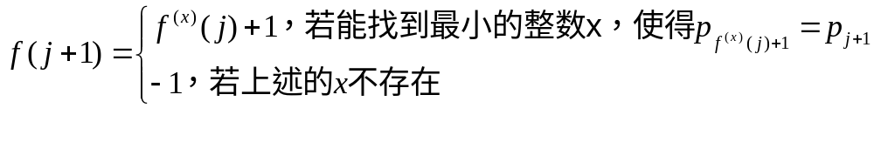

Slide 19
a | b | c | a | a | a | b | c
p₀ | p₁ | p₂ | p₃ | p₄ | p₅ | p₆ | p₇
j=0 |  | f(0)= −1
j=1 | i = −1 | f(1) = −1
j=2 | i = −1 | f(2) = −1
j=3 | i = −1 | f(3) = 0
j=4 | i = 0 | i = −1 | p₄=p₀="a" | f(4) = 0
j=5 | i = 0 | i = −1 | p₅=p₀="a" | f(5) = 0
j=6 | i = 0 | p₆=p₁="b" | f(6) = 1
j=7 | i = 1 | p₇=p₂="c" | f(7) = 2

Slide 20
拓展
教材下标从0开始，有些书从 1 开始
教材在失配时使用 k = f(j-1) + 1; 有些资料直接计算 k，相对更直观,有更神奇的代码；
函数 f 的计算可以预处理成数组 f [ ];
还可以再加速吗？

Slide 21
单词查找
例 有 31 个最常用的英文单词如下
A , AND , ARE , AS , AT , BE , BUT , BY , FOR , FROM , HAD , HAVE , HE , HER , HIS , I , IN , IS , IT , NOT , OF , ON , OR , THAT , THE , THIS , TO , WAS , WHICH , WITH , YOU
问题：给一个新单词，确定其是否在单词集合（字典）中？

Slide 22
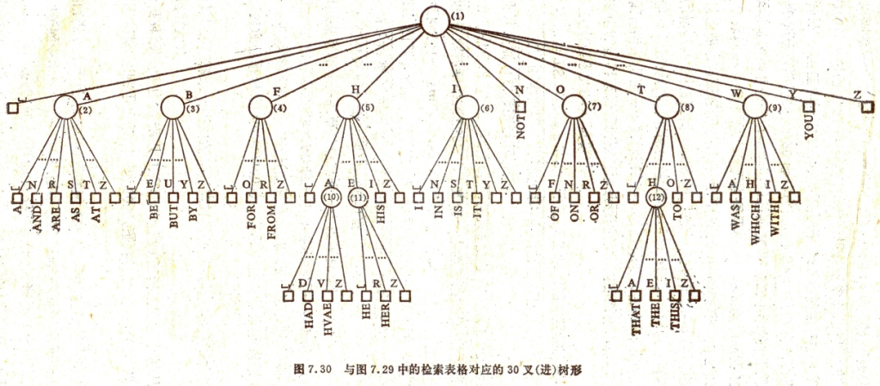

图8.54 与图8.53对应的30叉检索树

Slide 23
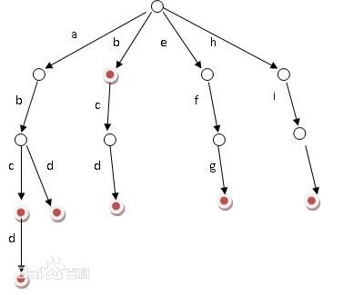
字典树（单词查找树，TRIE）
M叉树
  根节点不包含字符，除根节点外每一个节点都只包含一个字符；
  从根节点到某一节点，路径上经过的字符连接起来，为该节点对应的字符串；
  每个节点的所有子节点包含的字符都不相同。

Slide 24
存储结构
struct Node
{
char val;
int son [ 27 ];
};
Node trie[ MAXN ];
int root, sp;

Slide 25
优缺点
优点：比二叉树更快的查找算法. 因为 C 叉树，查找所需的平均比较次数大约为log _{C} n (二叉树查找所需的平均比较次数为log ₂ n). 例如当C=27时，27叉树的比较次数约为二叉树的1/5 ;
即使查找不成功, 也找到了最长匹配, 这个性质有时是很有用的.
缺点：浪费内存空间.

Slide 26
拓展
多模匹配和AC自动机

Slide 27
作业（不收）
3-4
3-8
3-9
3-10
3-14
3-16

